Slide 1
И звезды становятся ближе...

Slide 2
Давайте познакомимся!
С
В
Е
Т
Л
А
Н
А

Slide 3
На занятии
Я хочу узнать…
Я хочу попробовать…
Я хочу научиться…
Я буду…

Slide 4
Как развиты мои коммуникативные способности?
Инструкция: На 10 вопросов следует дать ответы:
«почти всегда»;
«в большинстве случаев»;
«иногда»; «редко»;
«почти никогда».

Slide 5
Оцени и проанализируй результат
90-100 баллов – высокий уровень развития коммуникативных способностей.
89 – 70 баллов – достаточный уровень развития коммуникативных способностей.
69 – 36 баллов – средний уровень развития коммуникативных способностей.
35-20 баллов – вам необходимо развивать коммуникативные способности.

Slide 6
В июле 1975 года при реализации советско-американской программы «Союз» – «Аполлон» было положено начало международному сотрудничеству в области пилотируемых космических полетов.
Программу прозвали «Рукопожатие в космосе».
Советские космонавты и американские астронавты наладили эффективную коммуникацию – будучи носителями разных языков, они создали смешанный язык общения и прозвали его «Рустон» (Русский + Хьюстон).
Экипаж корабля «Союз-19»: Алексей Леонов и Валерий Кубасов.
Участники программы из США: Томас Стаффорд,
Вэнс Бранд и Дональд Слейтон.

Slide 7
Что такое коммуникация?
Коммуникация – процесс общения, взаимодействия, обмена информацией между людьми.
Коммуникация – тип взаимодействия между людьми, предполагающий информационный обмен.
Коммуникация – общение, передача информации от человека к человеку, специфическая форма взаимодействия людей в процессах их познавательно-трудовой деятельности, осуществляющаяся главным образом при помощи языка (реже при помощи других знаковых систем).
Коммуникация – обмен информацией между сложными динамическими системами и их частями, которые в состоянии принимать информацию, накапливать ее, преобразовывать.

Slide 8
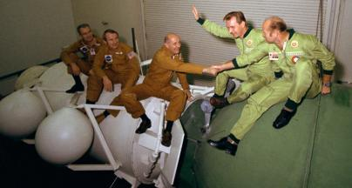
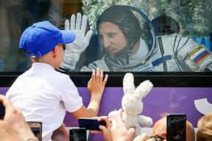
Основные особенности
форма взаимодействия людей;
2) процесс общения;
3) передача информации.

Slide 9
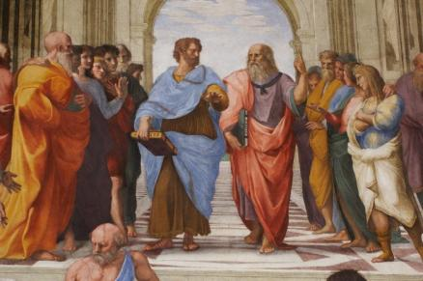
Из чего состоит коммуникация?
Аристотель в «Риторике» заметил, что любое общение предполагает три элемента:
говорящего,
производимое им сообщение,
того, кому это сообщение предназначено.

Slide 10
Фазы коммуникации
докоммуникативная фаза, в которой происходит формирование целей и потребностей в обмене информацией и намечаются способы их реализации;
собственно коммуникация, включающая создание, передачу и прием сообщения;
послекоммуникативная фаза, когда проявляются последствия (эффекты) коммуникации и создается обратная связь.

Slide 11
«Конструктор коммуникации»
1) Кто? (передает сообщение) – коммуникатор
2) Что? (передается) – сообщение
3) Как? (осуществляется передача) – канал
4) Кому? (направлено сообщение) – аудитория
5) С каким эффектом? – эффективность.

Slide 12
«Коммуникативные круги»
Задание 1. Попросите маму испечь блины.
Задание 2. Обратитесь к незнакомому взрослому.
Задание 3. Успокойте плачущего малыша.
Задание 4. Предложите однокласснику поиграть в игру.
Задание 5. Незнакомый человек в автобусе наступил вам на ногу.
Рефлексия игры:
1) С участником в какой ролевой позиции было легко наладить коммуникацию?
2) С участником в какой ролевой позиции было сложно наладить коммуникацию?
3) Какие средства коммуникации вы использовали успешно?

Slide 13
Правила хорошего слушания
1. Полностью сконцентрируй свое внимание на собеседнике.
2. Обращай внимание не только на слова, но и на позу, мимику, жестикуляцию.
3. Проверяй, правильно ли ты понял слова собеседника.
4. Спокойно реагируй на все, что говорит собеседник. Никаких личных оценок и замечаний к сказанному.
5. Не устраивай расспросы. Строить предложения в утвердительной форме.
6. Делай паузу. Давай собеседнику время подумать.
7. Не бойся делать ошибочные предположения насчет испытываемых собеседником чувств. Если что не так, собеседник поправит тебя.
8. Зрительный контакт: глаза собеседников находятся на одном уровне
9. Если ты понимаешь, что собеседник не настроен на разговоры и откровенность, то оставь его в покое.

Slide 14
Коммуникация
Вербальная
Невербальная
Паравербальная
Вербальная, словесная информация в общении составляет 1/6
Язык поз, интонаций, дыхания и ритма - несловесная информация – 5/6.
55% – это Язык Тела (позы, движения, мимика)
Около 38% – голос (тон, интонации, ритм, тембр)
Около 7% собственно слова

Slide 15
Проблема?
В космосе нет звуков из-за отсутствия воздуха. Поэтому даже мощные галактические взрывы происходят в полной тишине. Работать космонавтам в таких условиях очень трудно: всего несколько минут в звуковом вакууме вызывают у неподготовленных людей панические атаки и сильные слуховые галлюцинации. Поэтому космические психологи готовят космонавтов к этому испытанию.
Как можно общаться в среде, где не распространяется звук?

Slide 16
«командир» – (выполняется одним игроком – рука подносится ко лбу);
«стыковка» – (2 человека берутся за руки);
«капсула» – (3 игрока обхватывают друг друга за плечи);
«ракета» – (4 игрока становятся друг за другом, руками имитируя движение корабля в космосе);
«космические пираты» (2-3 чел.) – игроки свободно перемещаются в пространстве и берут в плен тех, кто не точно выполняет задания.
Рефлексия:
1) Что в этом упражнении для вас было самым сложным?
2) Что вас удивило при выполнении этого упражнения?

Slide 17
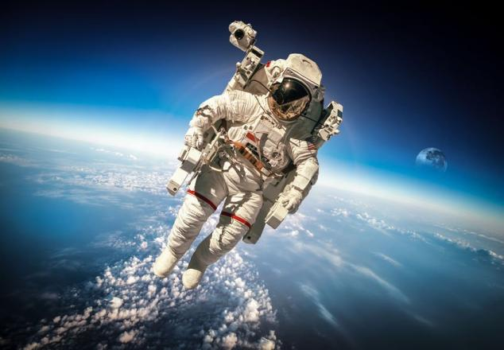
«Замороженный»

Slide 18
«Зажги звезду»

Slide 19
Что способствует эффективной коммуникации | Что мешает коммуникации
Терпение, демонстративность, инициативность, чувство юмора, непонимание, уважение мнения других, игнорирование, эгоизм, доброжелательность, умение владеть собой, нетерпимость, выражение пренебрежения, раздражительность, умение слушать собеседника, равнодушие, понимание и принятие, чуткость, любознательность, гуманизм, немотивированная агрессивность, искренность, инициативность, авторитарность, вспыльчивость, бесцеремонность, вежливость, безынициативность, заносчивость, грубость, демонстрация превосходства, обаяние, категоричность, негибкость, резкость, скрытность, уход от зрительного контакта, эмпатийность.

Slide 20
«Пожелание по имени»
активность, аккуратность, благородство, вежливость, внимательность, взаимовыручка, взаимопомощь, гибкость, гуманизм, деликатность, доброжелательность, душевность, жизнерадостность, заботливый, зрительный контакт, искренность, инициативность, инициативность, красноречивость, красота, любознательность, мягкость,
обаяние, обязательность, отважность, понимание, правдивость, приветливость, принятие, простота, терпение, уважение мнения других, умение владеть собой, умение слушать собеседника, упорство, храбрость, целеустремленность, чувство юмора, чуткость, щедрость, эмпатийность, энергичность, яркость

Slide 21
«Лестница коммуникативных умений»
Заполнение листа рефлексии

